Slide 1
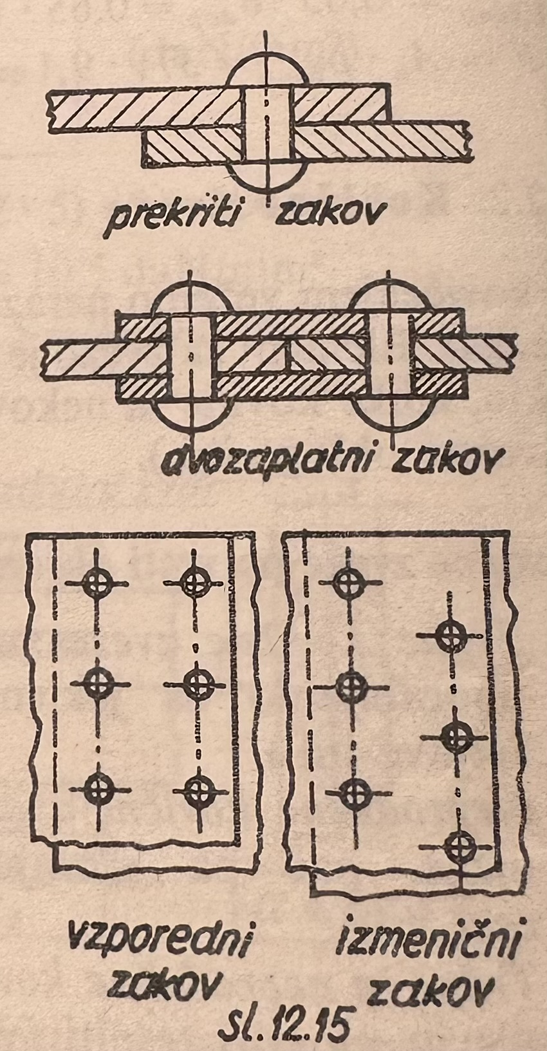
Vrste in oblika kovičenih zvez
Na konstrukcijsko obliko kovičene zveze vpliva način njene uporabe, velikost obremenitve in razpoložljivi prostor. Kovičene zveze vežejo dva ali več delov v celoto. Zveza je izvedena vsaj z dvema ali več kovicami. Pri vsakem spoju so kovice nameščene v vrstah in tako ločimo eno-, dvo- ali več vrstne zakovane zveze. V dvo- ali večvrstnih zakovih so kovice lahko nameščene vzporedno ali izmenično in glede na to ločujemo:
Vzporedni zakov
Izmenični zakov.

Slide 2
ZVARNI SPOJI
Varjenje je spajanje gradiv s taljenjem ali mehčanjem na mestu spoja. Spojitev nastane z zlitjem ali s tiskanjem gradiva. Ta spoj imenujemo zvar ali zvarjeni spoj. Več delov, ki so med seboj zvarjeni, imenujemo zvarjenec.
Po namenu delimo varjenje v:
Zvarjenje dveh ali več delov in
Na varjenje dodatnega gradiva na osnovno gradivo. Na varjeni del nato ponovno obdelamo na prvotno dimenzijo.
Postopke zvarjenja delimo v dve večji skupini:
Talilna varjenja
varjenje s pritiskom, topla in hladna.

Slide 3
LOTNI SPOJI
Lotne spoje štejemo med neločljive zveze.
Lotanje je spajanje delov iz enakih ali različnih kovin s pomočjo neke druge kovine, ki je navadno zlitina in jo imenujemo lot.
Lot ima nižje tališče kot kovini, ki ju veže. Pred nanašanjem lota morata biti obe površini mehansko in kemično čisti. Značilna lastnost lota je, da postane pri določeni povišani temperaturi tekoč, ko pa se temperatura zniža, otrdi in prične vezati dela, med katerima se nahaja.
Glede na temperaturo taljenja lota delimo lotanje na mehko in trdo.

Slide 4
MEHKO LOTANJE
Tališče lota je pod 450°C. Mehko lotamo, kadar spajamo dele za manjše obremenitve ter nizke obratovalne temperature. Uporabljamo ga za spajanje cevovodov, električnih priključkov, pločevinastih škatel, krovnih žlebov …
TRDO LOTANJE
Tališče lota je nad 450°C. Tako lotamo dele za večje obremenitve in obratovalne temperature. Za lotanje težkih kovin (npr. železo) in vezanje rezilnih ploščic na stružne nože uporabljamo bakreni, medeninasti ali srebrni lot.
Pri lotu ločimo dve temperaturi, in sicer temperaturo taljenja in temperaturo popolnega tečenja, ki je večja. Temperaturo pri kateri spajamo dva dela, imenujemo delovna temperatura. Delovna temperatura je najnižja možna temperatura lotalnih površin, ki ni nikoli nižja od temperature taljenega kota. To pomeni, da površine pred nanašanjem lota segrejemo vsaj na temperaturo taljenja lota.

Slide 5
Načini lotanja
Način lotanja pogosto določimo z vrsto lota, ravnamo se pa tudi po zahtevani obliki in videzu lotalnega dela.
Tako ločimo:
Lotanje s plamenom, uporabljivo za mehko in trdo lotanje;
Lotanje s spajkalom, samo za lotanje z mehkim lotom;
Lotanje s potapljanjem, za mehko in trdo lotanje;
Lotanje s segrevanjem na grelcu in uporovno lotanje, uporabljivo za mehko in trdo lotanje.

Slide 6
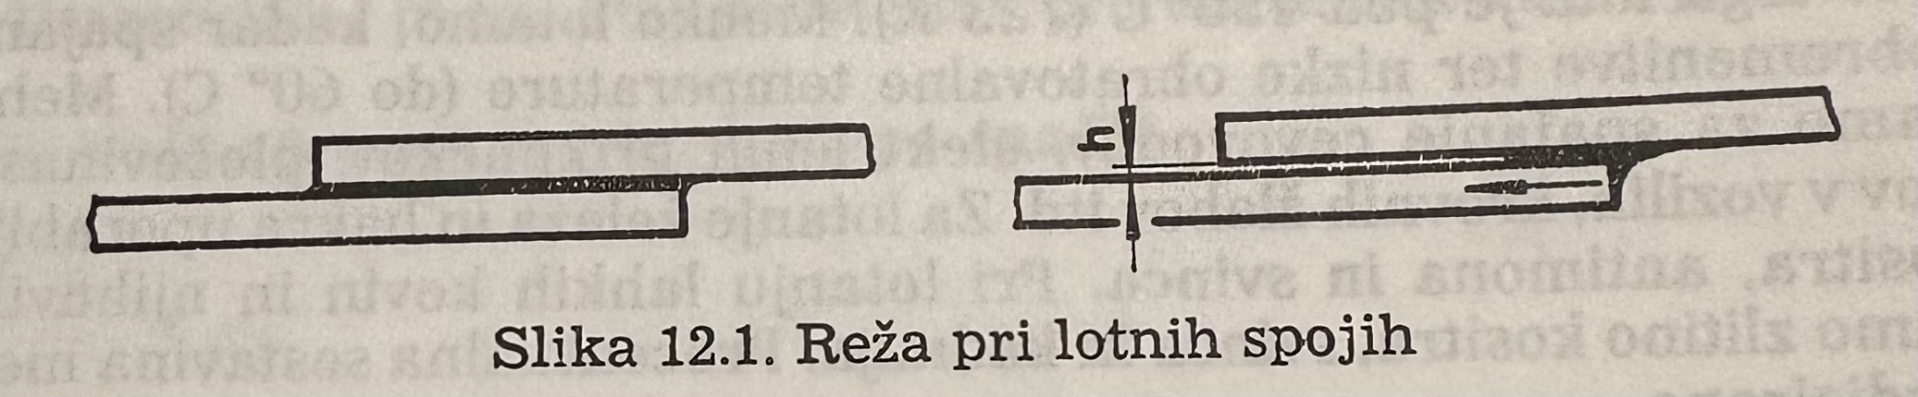
Oblikovanje lotnih spojev
Med spojenimi deli pustimo tolikšno režo, da se tekoči lot sam razporedi po lotani površini, torej moramo zagotoviti učinek kapilarnosti. Reža med površinama lotanih delov mora biti enakomerna. Stisnjene reže škodujejo pretoku tekočega lota.
Pri delih, ki so istočasno centrirani drug proti drugemu, pripravimo površine za lotanje tako, da napravimo na njih v vzdolžni smeri žlebove, po katerih se razlije lot. Velikost žlebov pa je v mejah od 0,05 do 0,1 mm.

Slide 7
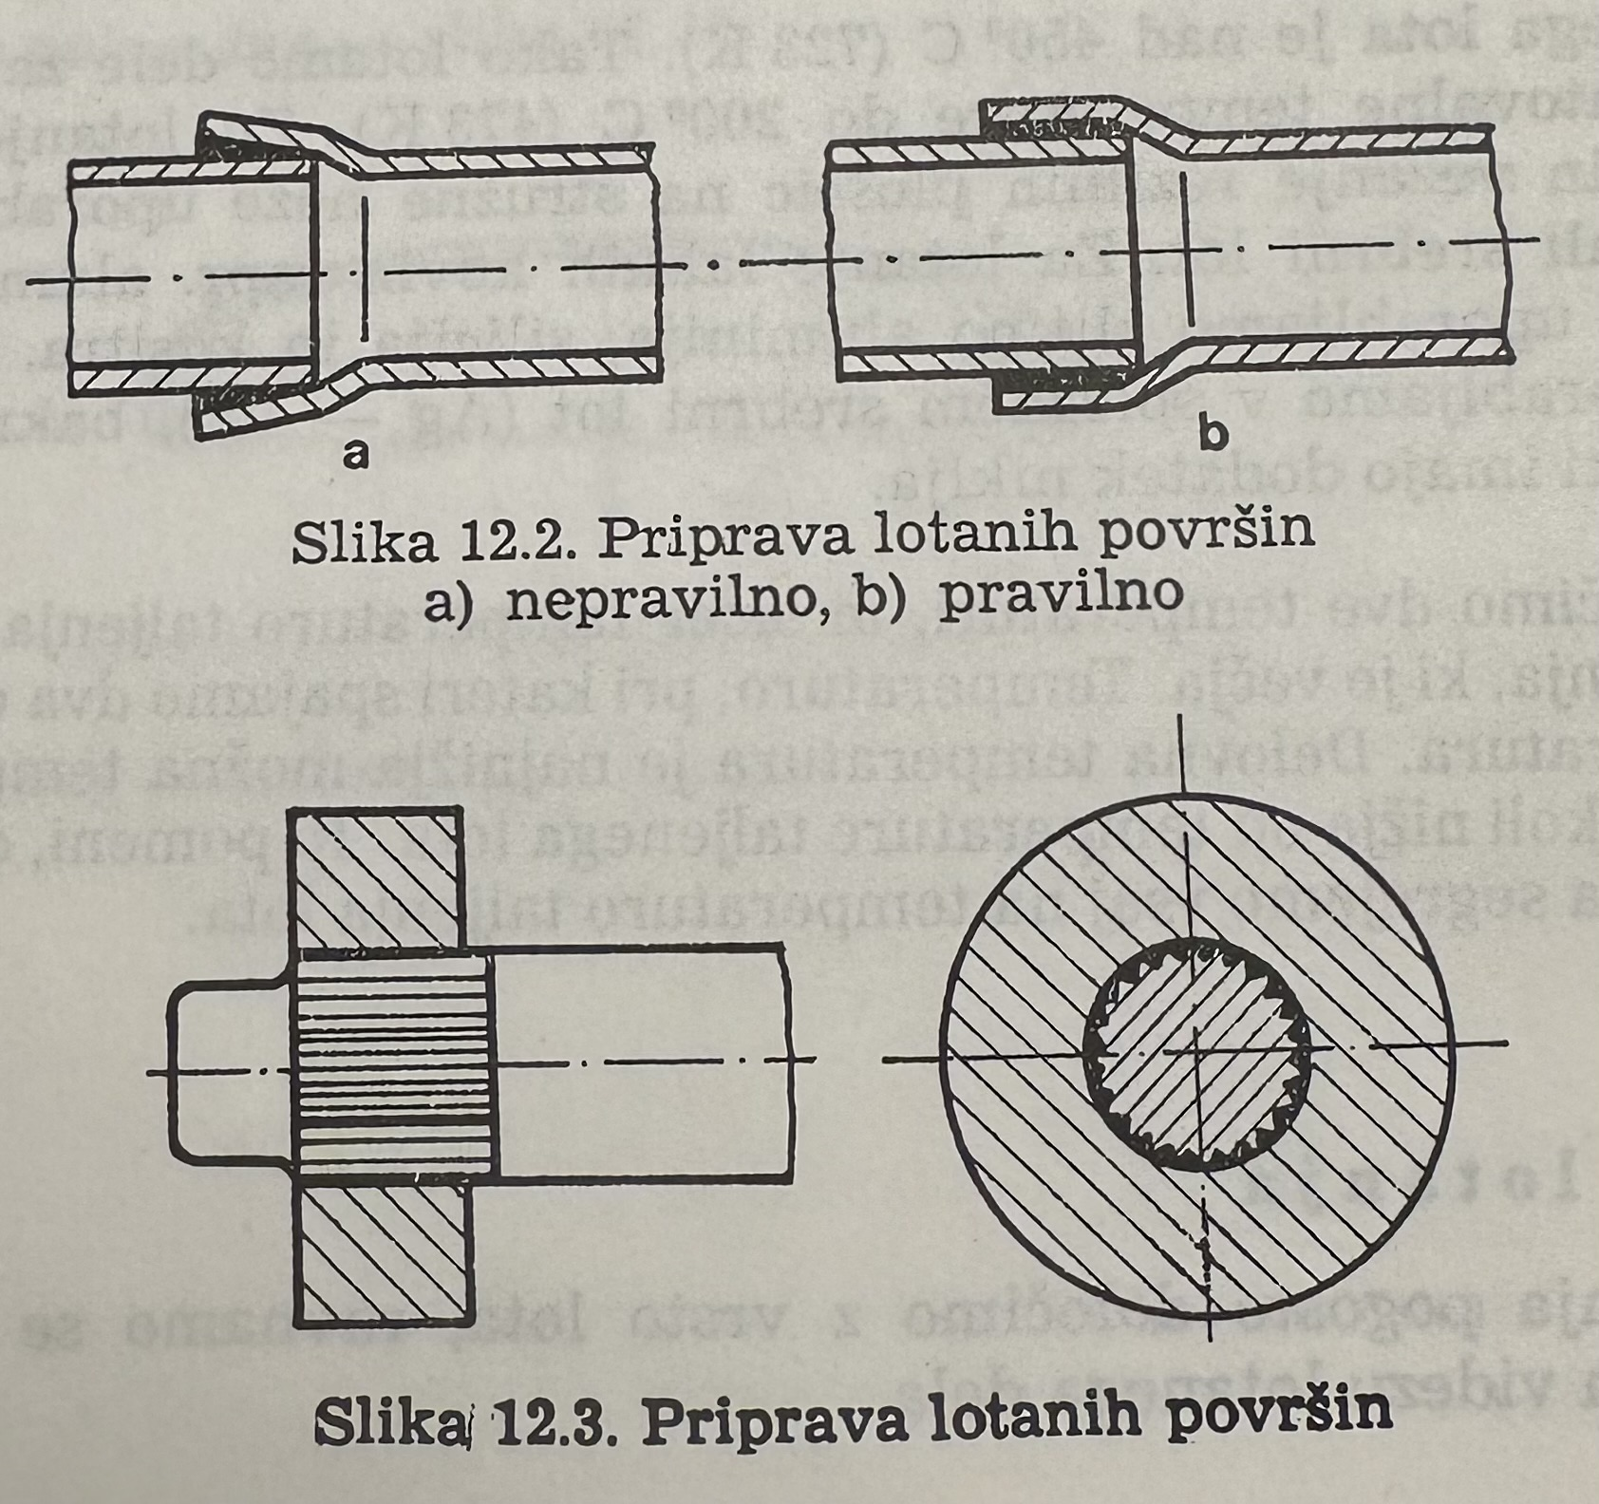

Slide 8
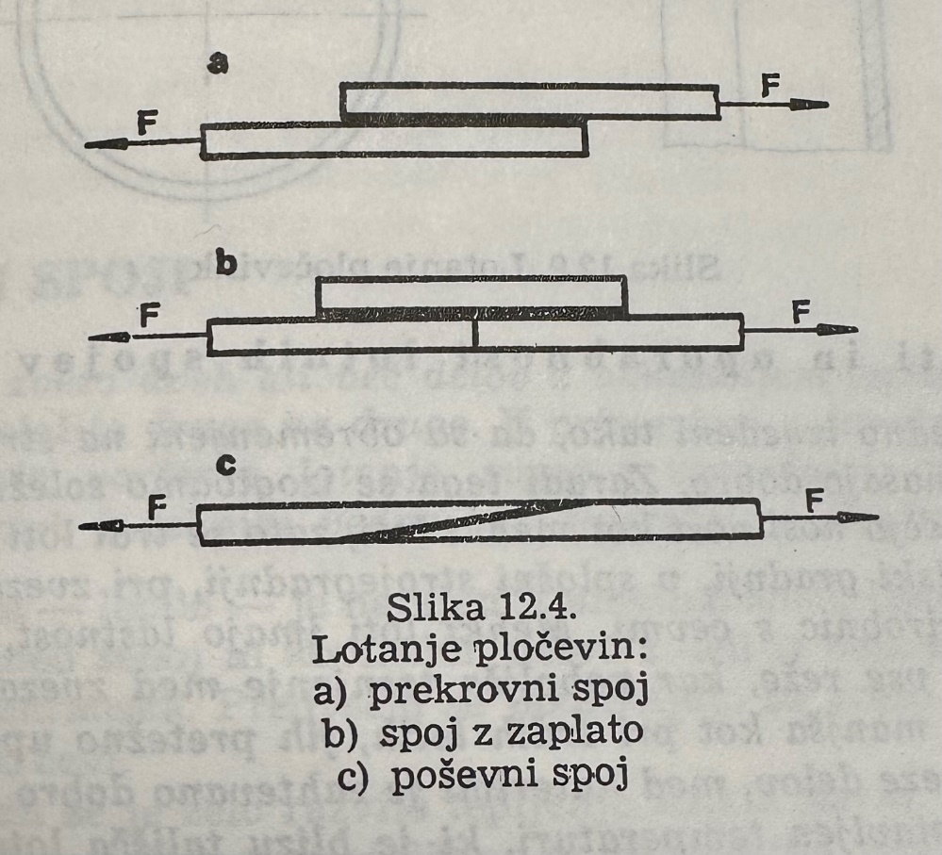
UPORABA LOTNIH SPOJEV
Lotanje pločevin
Pločevine zlotamo s prekritim spojem, zaplatami ali poševno prirezano pločevino, da s tem dosežemo veliko površino spajanja.

Slide 9
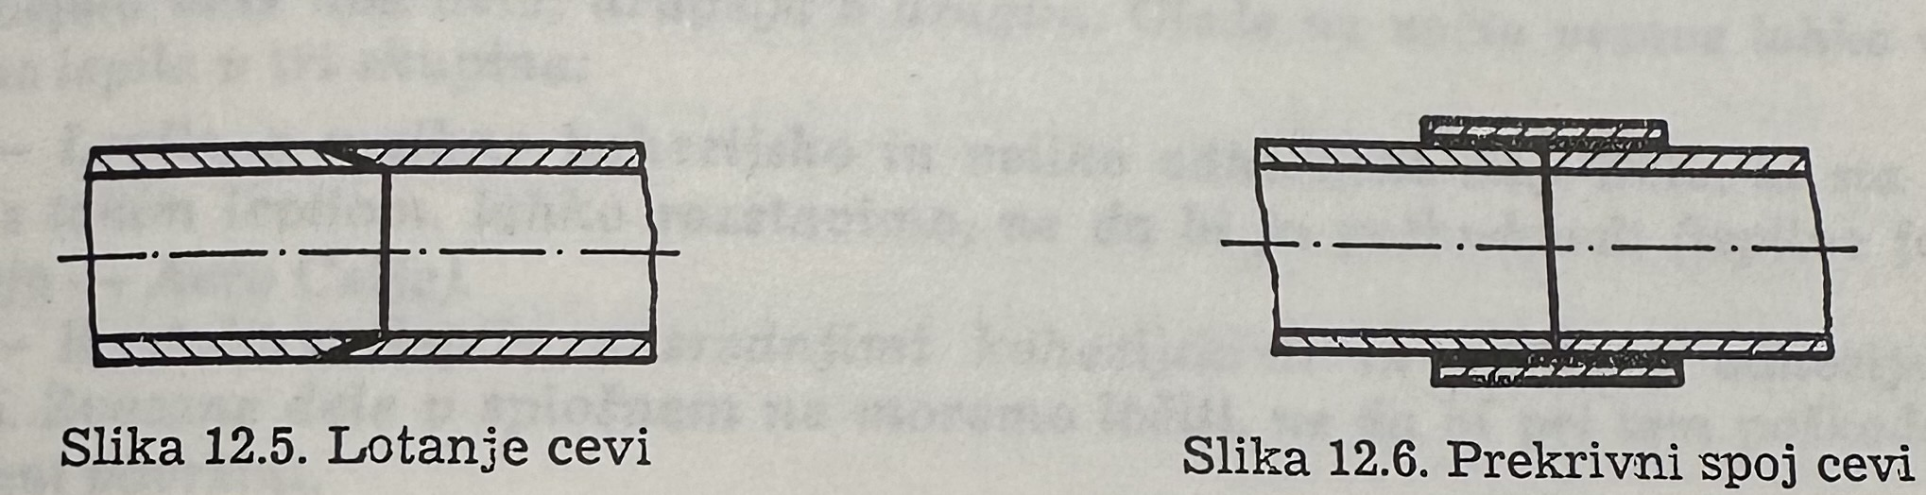
2. Lotanje cevi
Za spajanje cevi s soležnimi lotnimi spoji je najbolje uporabiti trdi lot, lotalne površine pa naj bodo stožčasto obdelane.
Za cevi, ki imajo debelino sten pod 2 mm, in cevi, ki jih spajamo z mehkimi loti, uporabimo prekrite spoje. S takim načinom lotanja povečamo nosilnost zveze.

Slide 10

3. Lotanje okroglih palic
Lotanje palic s čelne strani ni priporočljivo, ker je lotni spoj tedaj obremenjen na nateg. Palica naj bo vstavljena v zato pripravljeno luknjo in zalotana po obodu. Obremenitev lot v tem primeru prenaša s strižnimi napetostmi.
4. Lotanje pločevink
Pločevinke lotamo s prekritimi lotnimi spoji. Taki spoji so obremenjeni na strig, istočasno pa tudi tesnijo.

Slide 11
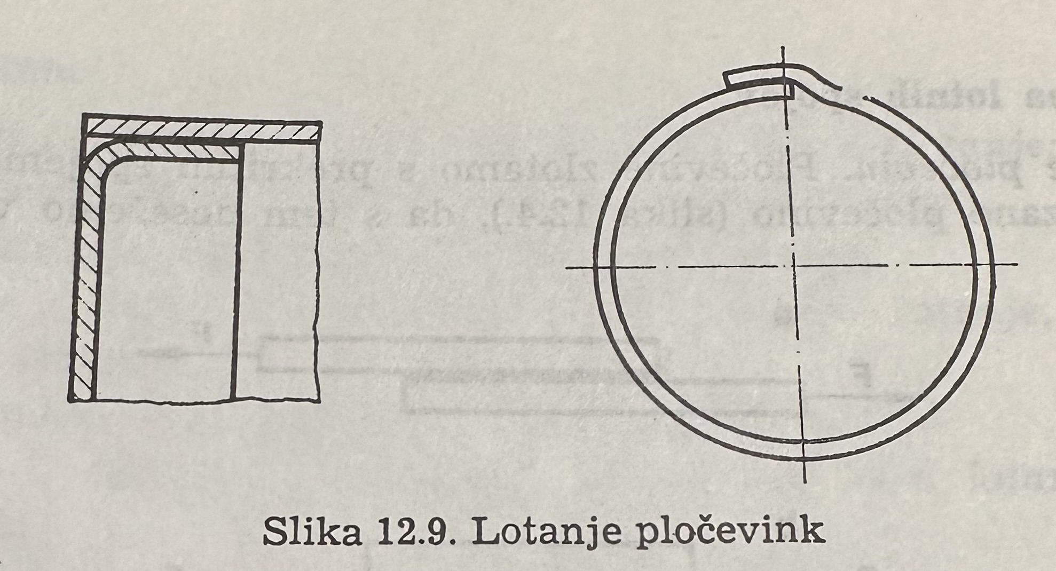

Slide 12
LOTNI SPOJI
Lepljenje je zveza dveh ali več delov z nanašanjem lepila na stični površini, ki se nato položita druga na drugo.
Vezni element – lepilo, je narejen iz umetnih smol. Uporablja se za zvezo kovinskih delov med seboj in kovinskih delov z deli iz nekovin. Uporaba zlepljenih zvez je vsestranska. Predvsem se uporabljajo za zvezo pločevin majhnih debelin in za zvezo cevi.
Lepilo veže dva dela, drugega z drugim. Glede na način vezave lahko razdelimo lepila v tri skupine:
Lepila z majhno kohezijsko in veliko adhezijsko silo. Dela lahko razstavimo, ne da bi ju poškodovali.
Kontaktna lepila s srednjimi kohezijskimi in velikimi adhezijskimi silami.
Lepila z velikimi kohezijskimi in adhezijskimi silami

